Slide 1
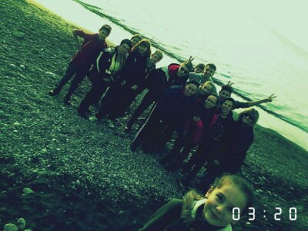
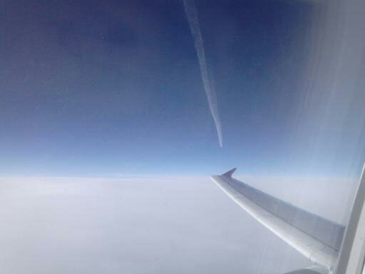
Erasmus+
Taliansko
This project has been funded with support from the European Commission.
This publication [communication] reflects the views only of the author, and the Commission cannot be held responsible for any use which may be made of the information contained therein.

Slide 2
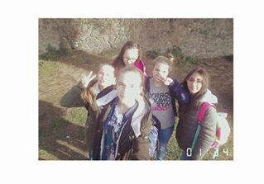
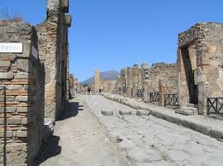
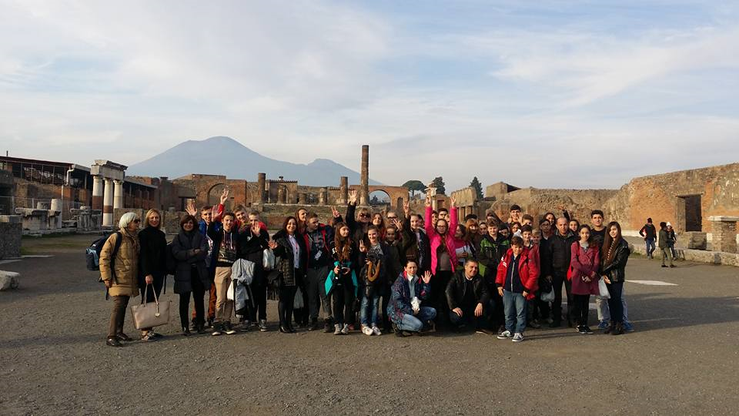
Pondelok
Navštívili sme staré mesto Pompeje.

Slide 3
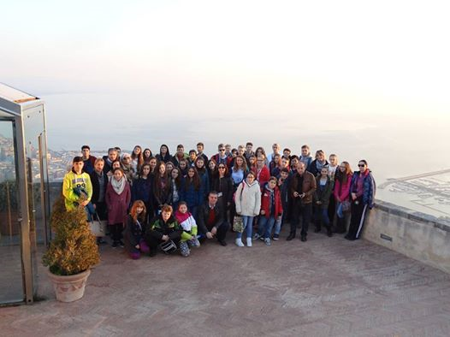
Utorok
Všetci nás privítali v ich škole s vlajkami v rukách, spievali, kývali nám a bolo to od nich veľmi pekné. Pofotili sme sa a potom nás čakal program, ktorý si pre nás pripravili. Rozdelili sme sa do skupín. Niektorí varili iný spievali, tancovali a kreslili. Keď sme to dokončili všetci sme si zaspievali pesničku od Michaela Jacksona –Heal The World. A nakoniec sme boli na hrade.

Slide 4
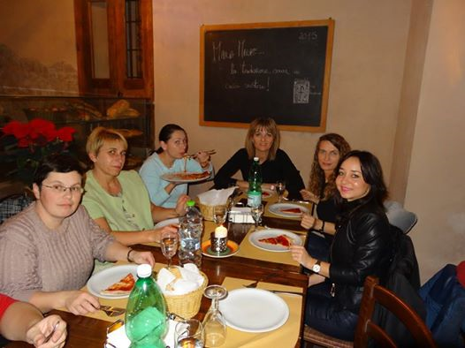
Streda
V stredu sme mali rovnaký program ako v utorok. A boli sme sa výborne najesť v Maria Madre.

Slide 5
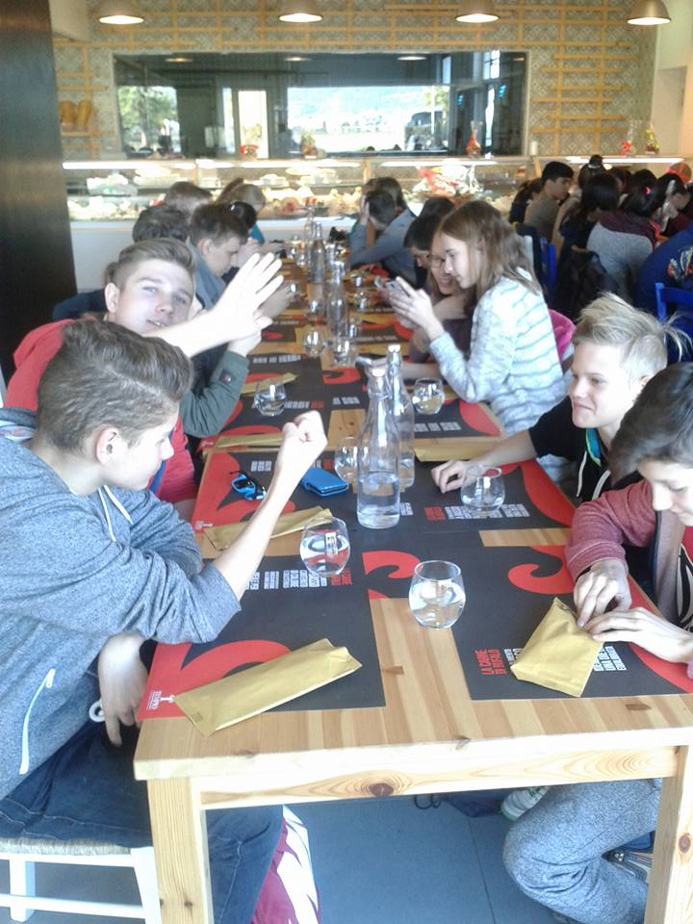
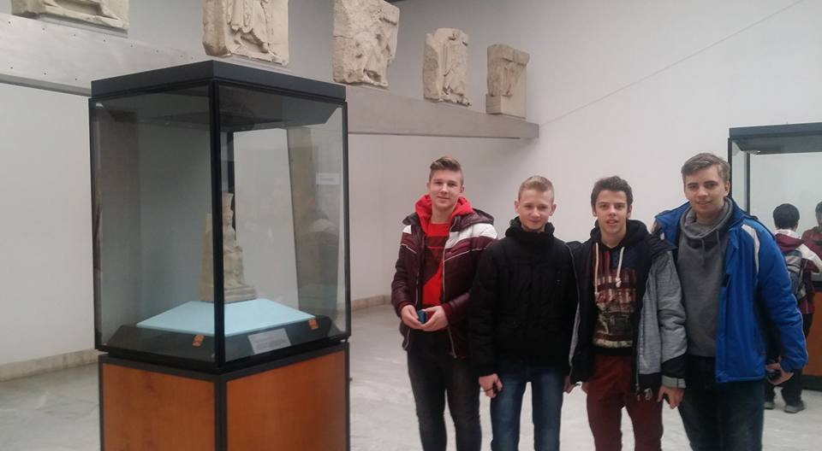
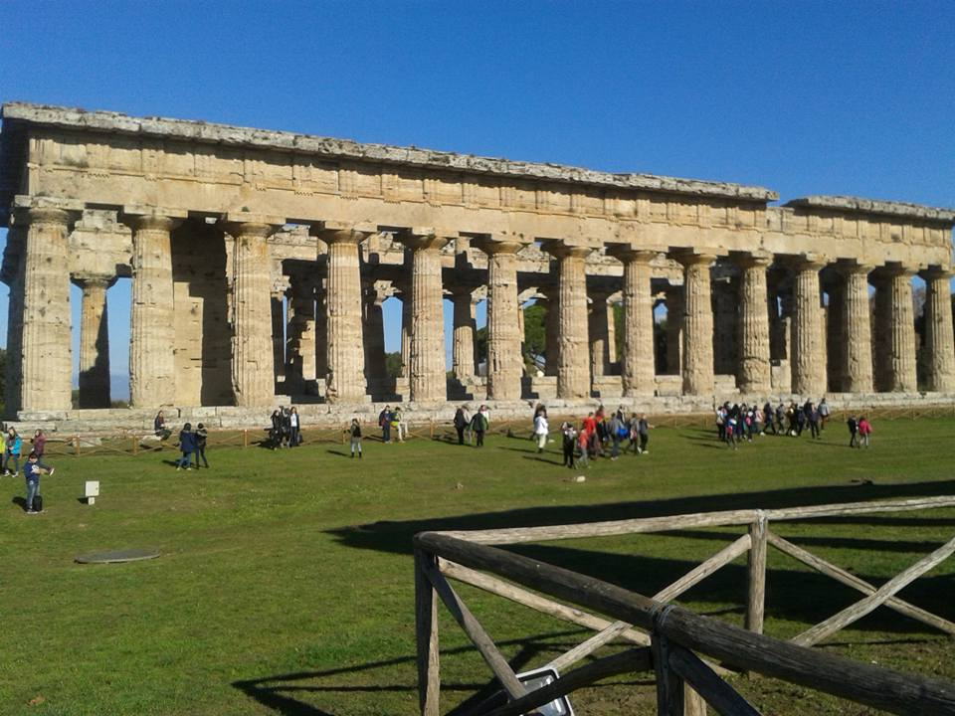
Štvrtok
Sme navštívili ďalšie staré mesto Paestum bolo tam veľmi pekne. A boli sme sa sa pozrieť do syrárne kde nám uvarili výborný obed.

Slide 6
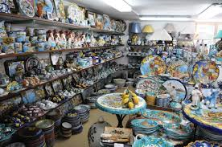
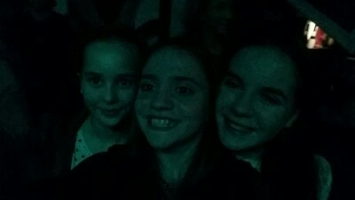
Piatok
Sme navštívili Vietri. Vo Vietri sa vyrába keramika. Obed sme mali voľný. A večer sme sa pripravili na diskotéku. Keď sme prišli na párty nepočuli sme vlastného slova, pretože hrala nahlas hudba. Mysleli sme si, že to bude len taká párty no mýlili sme sa bolo tam úplne parádne. A keď sme prišli do hostela len sme sa osprchovali a zaspali sme.

Slide 7
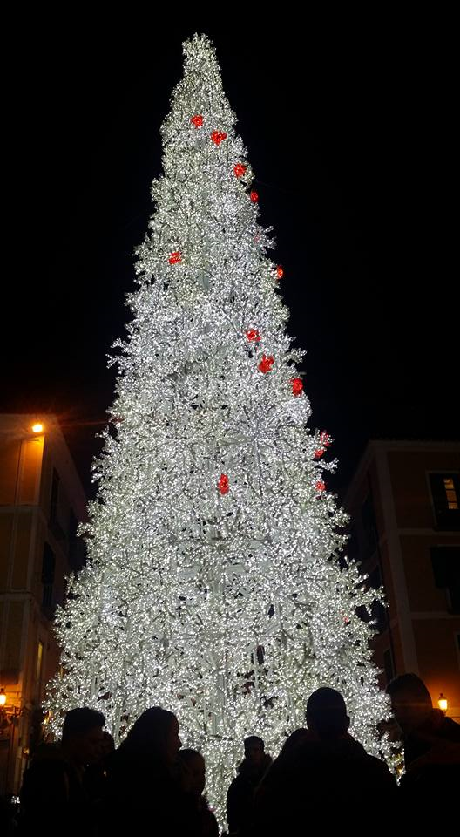
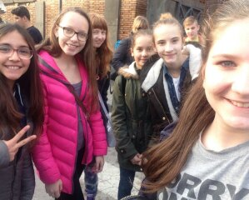
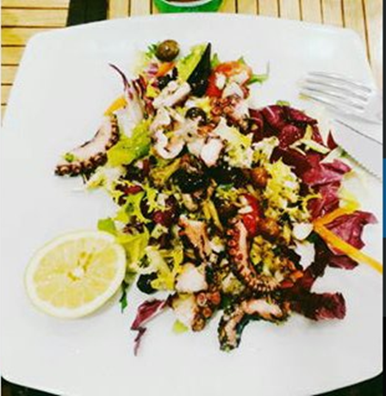
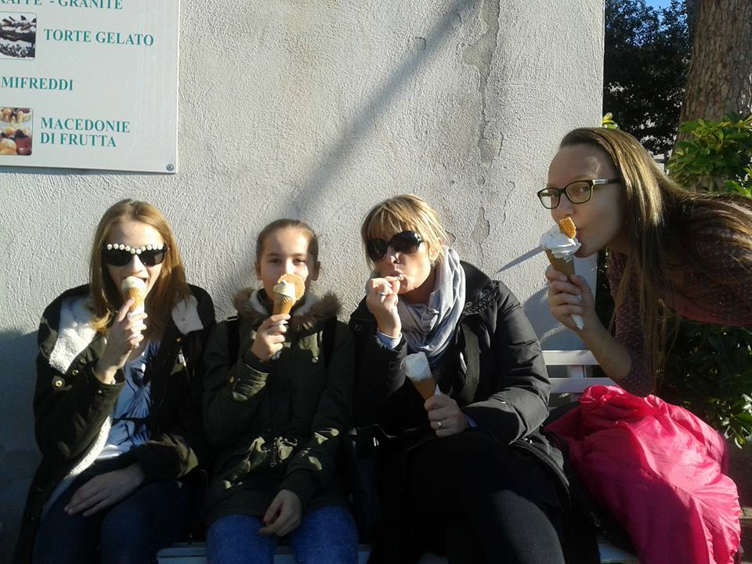
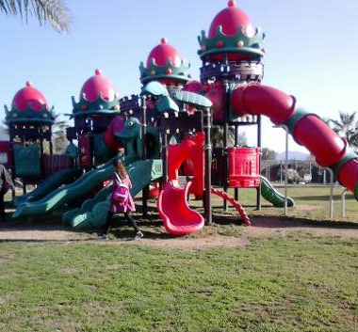
Čo som si z toho zobrala?
Táto cesta sa mi veľmi páčila a to z toho dôvodu, že:
som spoznala nových priateľov
spoznala som Talianskú kultúru
talianské jedlá
zdokonalila som si angličtinu
a zažila veľmi veľa iných zážitkov
Ale aj naše tzv. „pučky“ boli riadne super neriešili to či sme naučený, či máme dopísané poznámky alebo sme povedali niečo zle, dávali na nás pozor a opravili nás keď sme sa pomýlili.

Slide 8
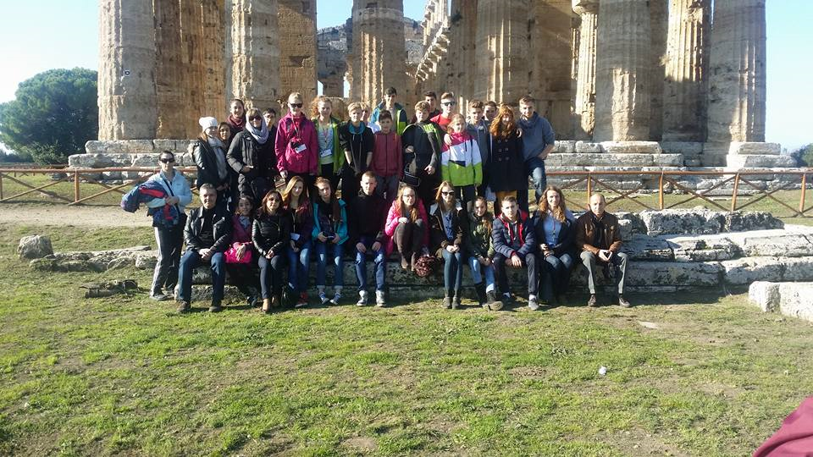
Ďakujem za pozornosť

